Slide 1
概率论与数理统计
2019-2020学年第二学期
Notes:
1

Slide 2
一、二维连续型随机变量
定义3
对于二维随机变量
一维随机变量X
的分布函数
如果
连续型
存在非负的函数
使对于
任意 有
X的概率密度函数
则称 是连续型的二维随
机变量 ,
函数 称为二维
随机变量
或
（X,Y )的概率密度 ,
称为随机变量 X 和 Y 的联合概
率密度.

Slide 3
4) 设 是 平面上的任意一个区域，则有
(表示以 为底，以曲面
为顶面的曲顶柱体的体积)

Slide 4
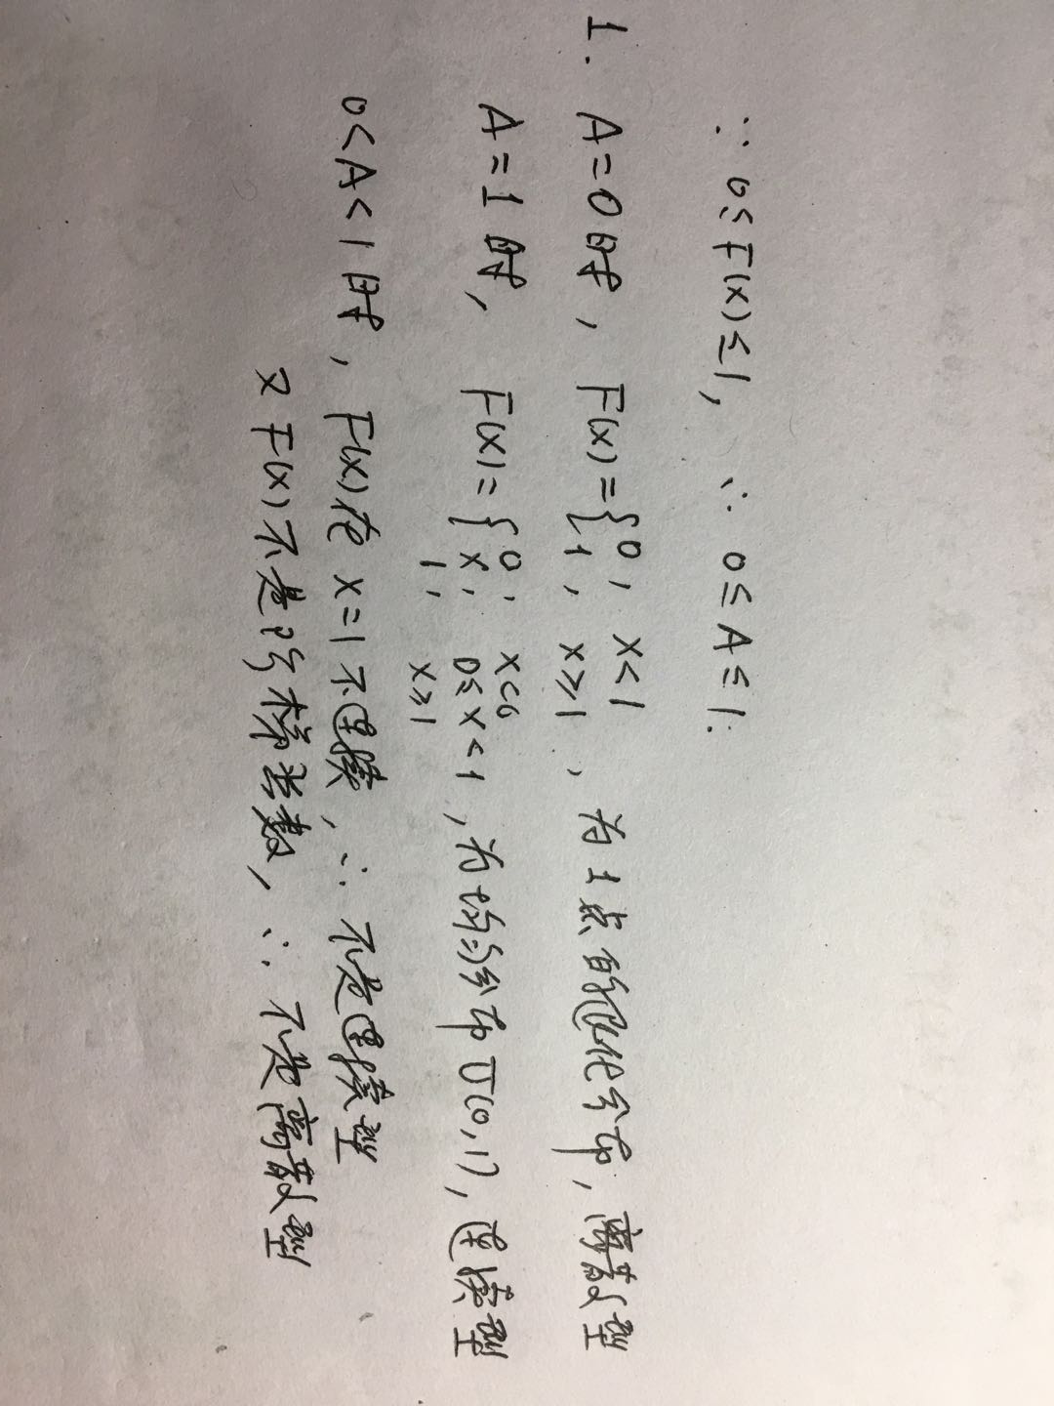

Slide 5
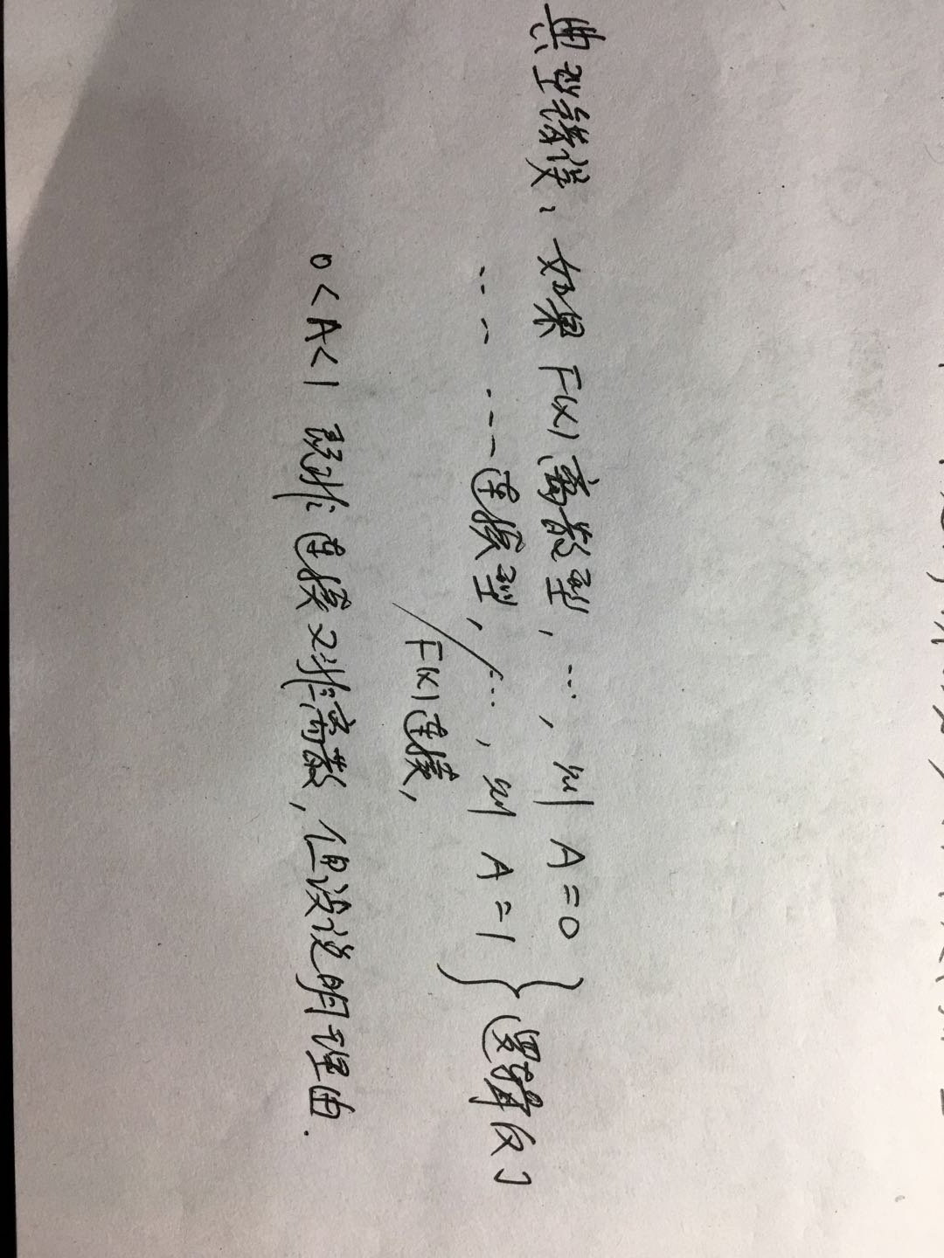

Slide 6
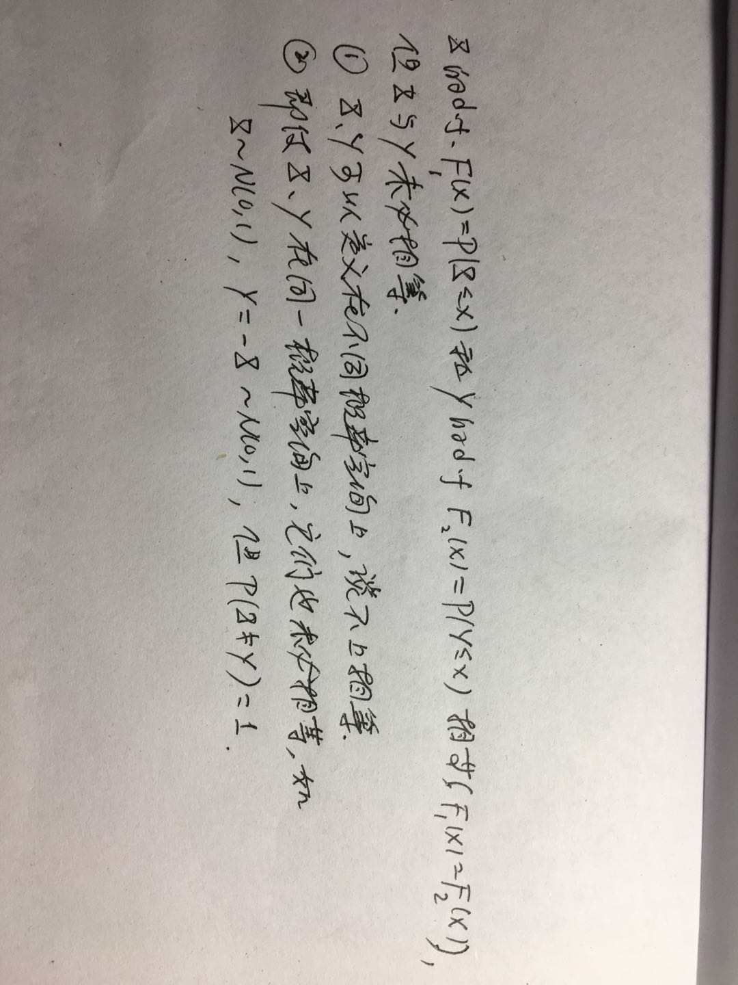

Slide 7
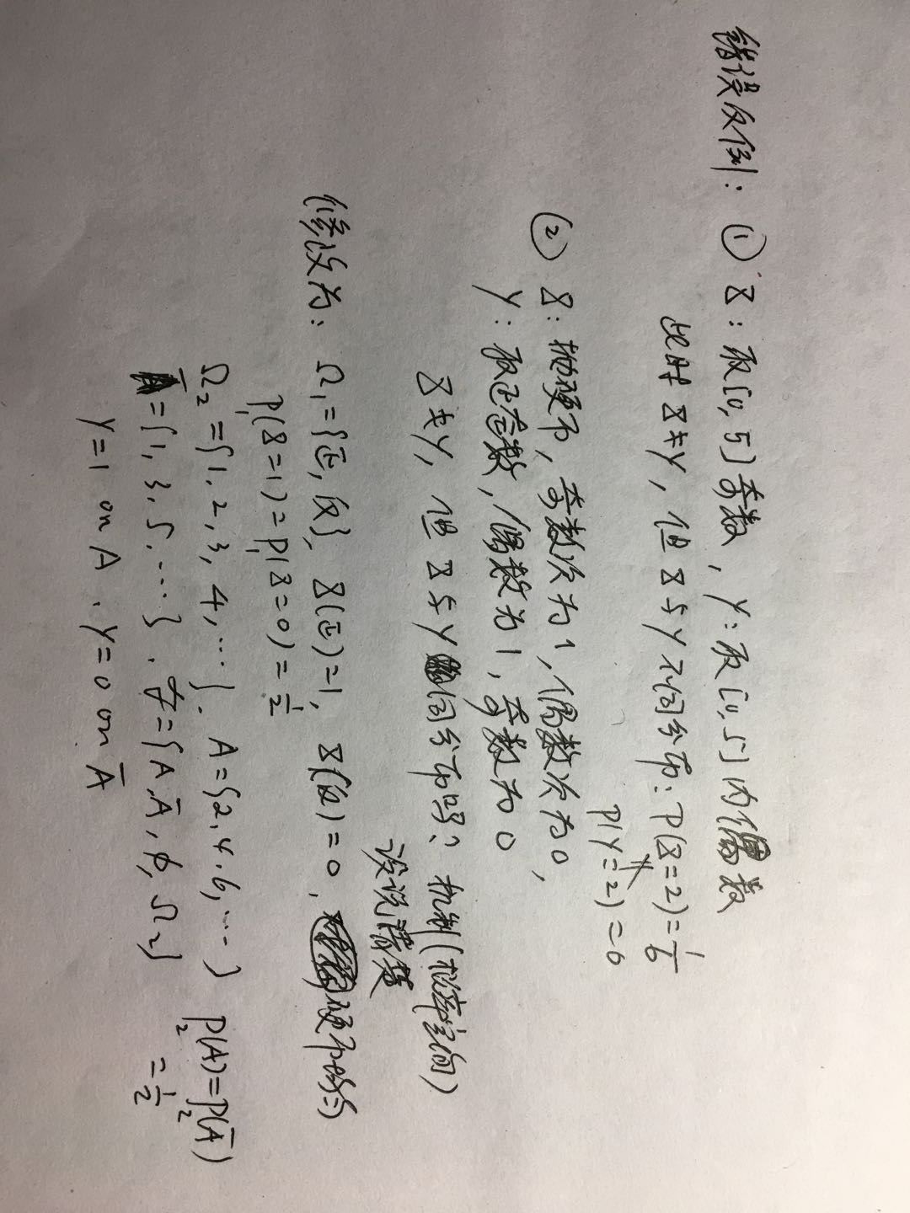

Slide 8
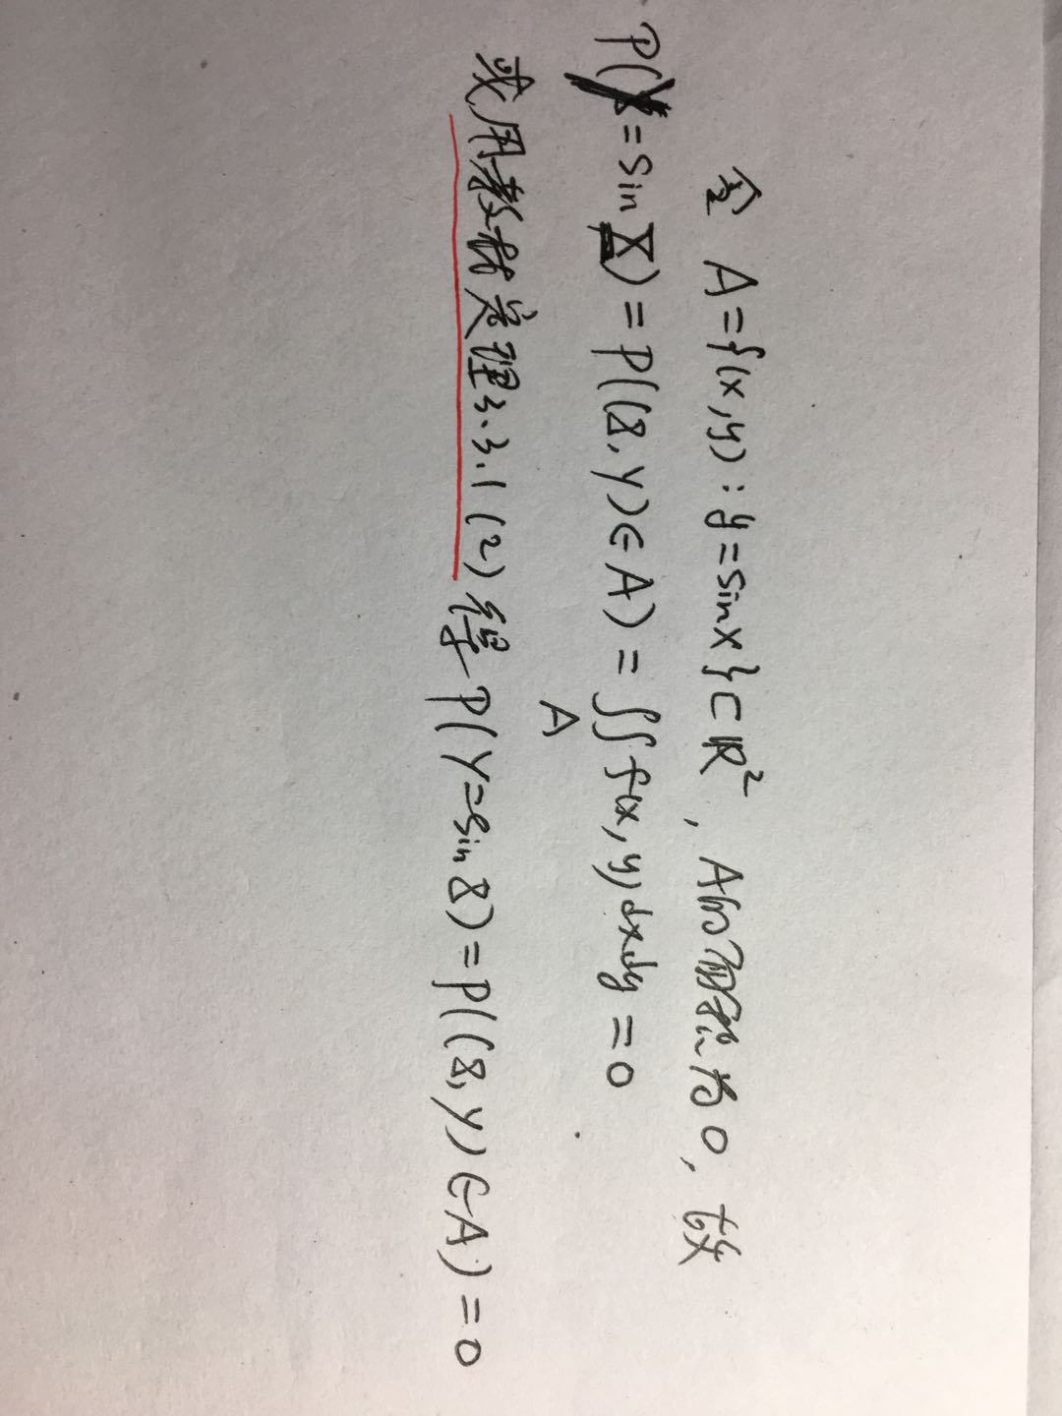

Slide 9
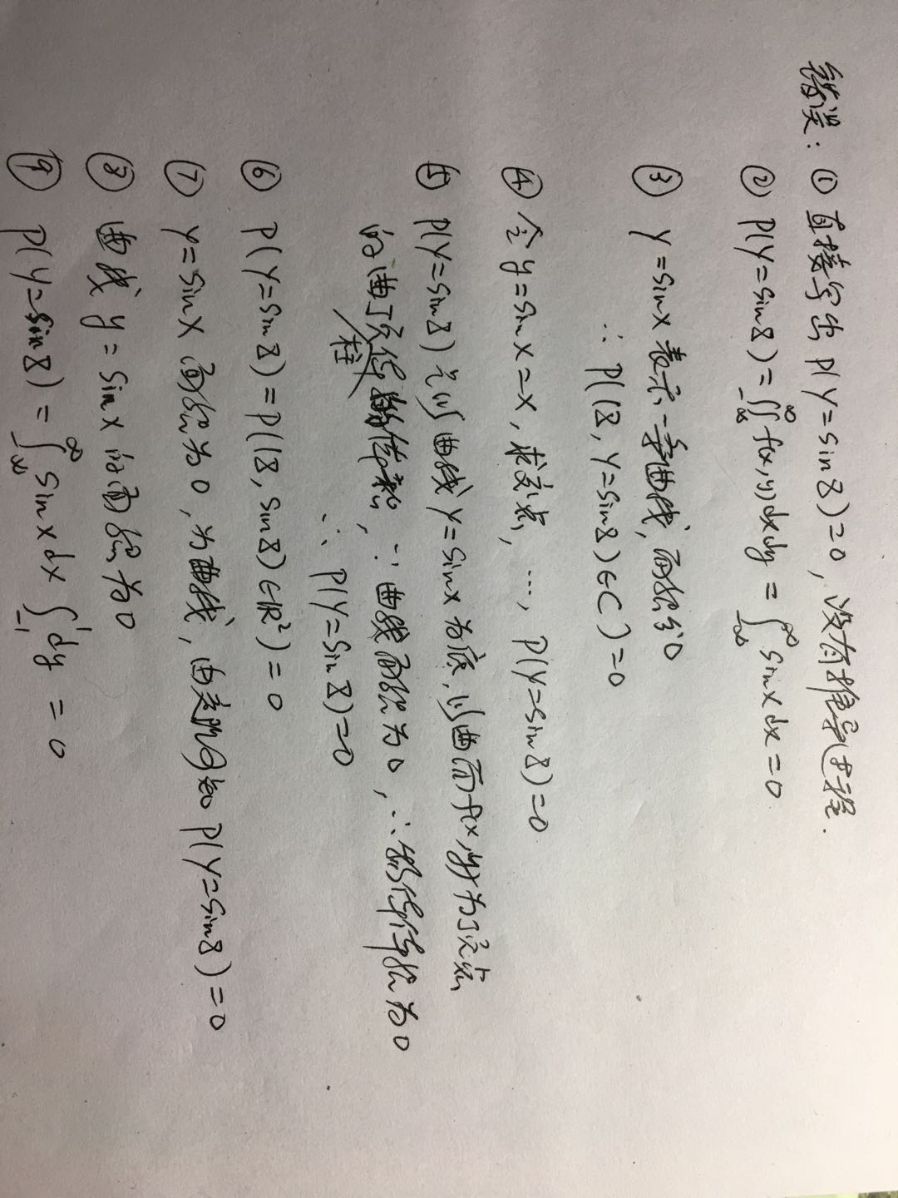

Slide 10
第四节 相互独立的随机变量

Slide 11
一、随机变量相互独立的定义
设 X,Y是两个r.v，若对任意的x,y,有
则称 X 和 Y 相互独立 .
两事件 A , B 独立的定义是：若P(AB)=P(A)P(B)
则称事件 A , B 独立 .

Slide 12
用分布函数表示,即
设 X,Y是两个r.v.，若对任意的x,y,有
则称 X 和 Y 相互独立 .
它表明，两个r.v相互独立时，它们的联合分布函
数等于两个边缘分布函数的乘积 .

Slide 13
若 (X,Y)是连续型r.v ，则上述独立性的定义等价于：
对几乎所有的 x, y, 有
（即几乎处处成立），则称 X 和 Y 相互独立 .
其中
是X和Y的联合密度，
分别是X的边缘密度和Y 的边缘密度 .
这里“几乎处处成立”的含义是：在平面上除去面积为 0 的集合外，处处成立.

Slide 14
若 (X,Y)是离散型 r.v ，则上述独立性的定义等价于：
对(X,Y)的所有可能取值(x_{i}, y_{j}),有
则称 X 和Y 相互独立.

Slide 15
二、例题

Slide 16
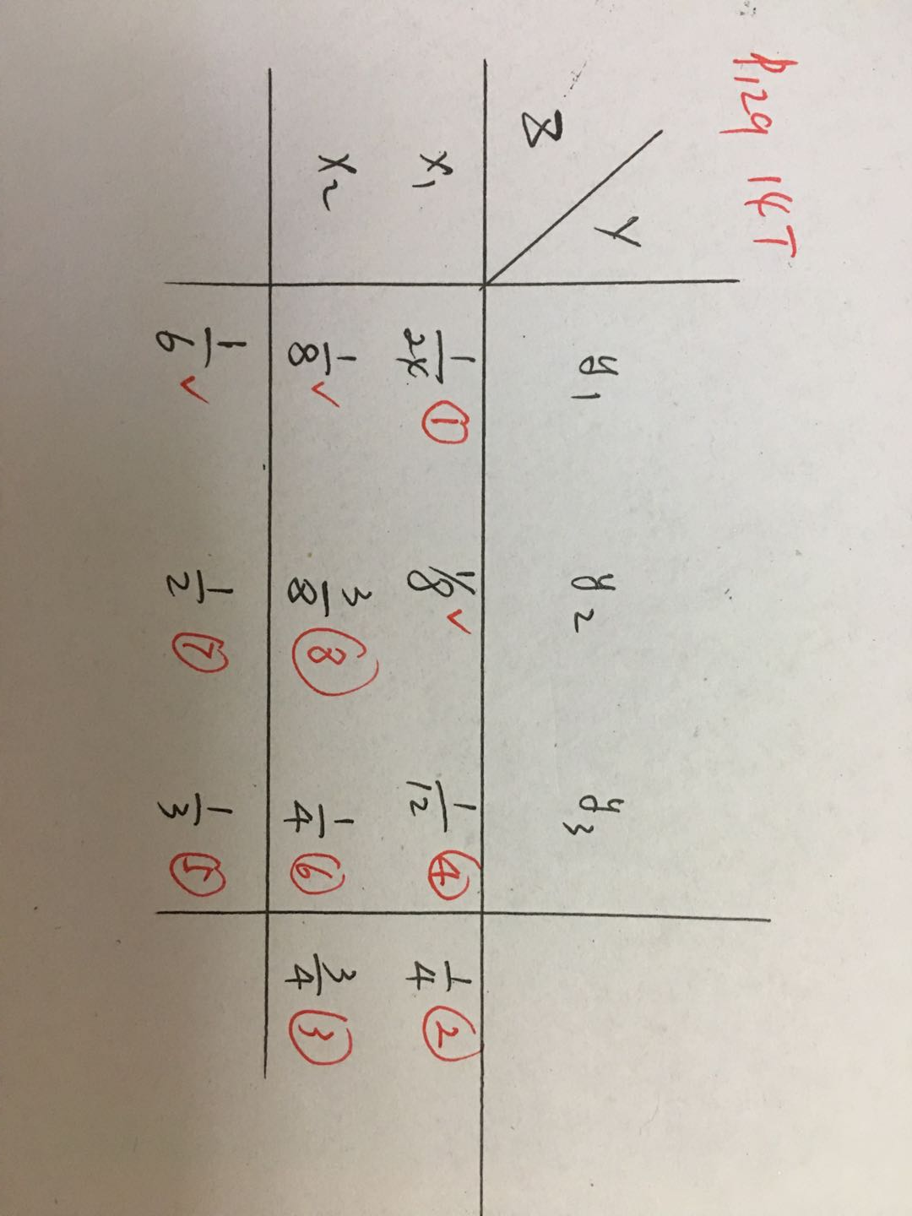

Slide 17
例：P129 15

Slide 18
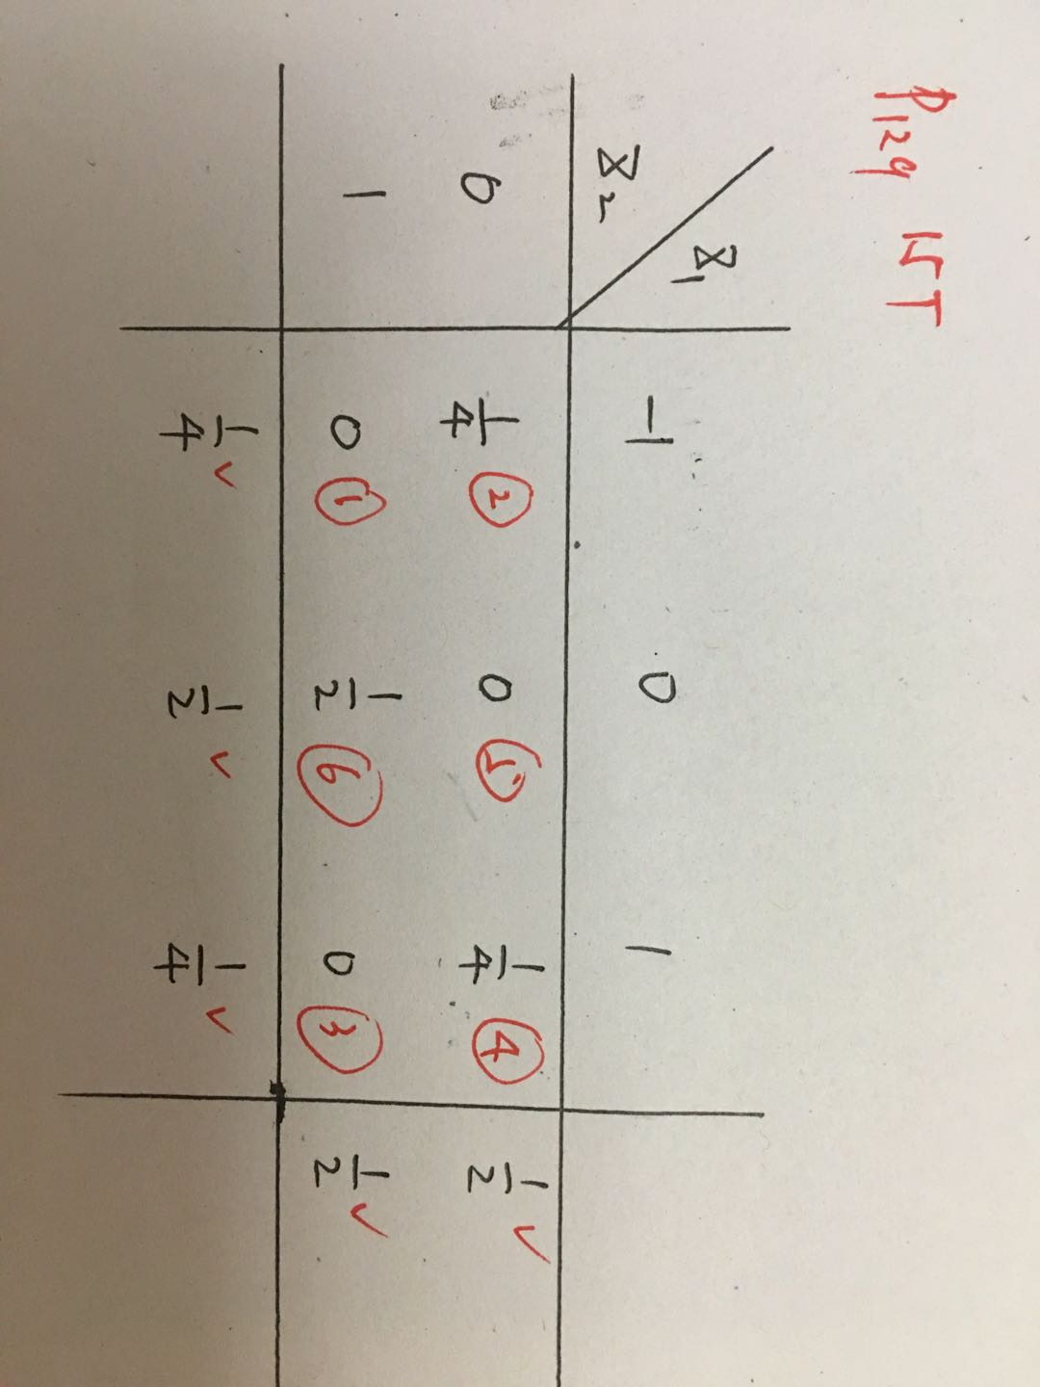

Slide 20
例 设(X,Y)的概率密度为
问X和Y是否独立？
解
x>0
y >0

Slide 21
即
可见对一切 x, y, 均有：
故 X , Y 独立 .

Slide 22
例:若(X,Y)的概率密度为
情况又怎样？
解
0<x<1
0<y<1
由于存在面积不为0的区域，
故 X 和 Y 不独立 .

Slide 23
例2 甲乙两人约定中午12时30分在某地会面.如果甲来到的时间在12:15到12:45之间是均匀分布. 乙独立地到达,而且到达时间在12:00到13:00之间是均匀分布. 试求先到的人等待另一人到达的时间不超过5分钟的概率. 又甲先到的概率是多少？
解 设X为甲到达时刻,Y为乙到达时刻
以12时为起点,以分为单位,依题意,
X~U(15,45), Y~U(0,60)

Slide 24
由独立性
先到的人等待另一人到达的时间不
超过5分钟的概率
甲先到
的概率
所求为P( |X-Y | 5) ,
及P(X<Y)

Slide 25
解
P( | X-Y| 5 )
=P( -5< X -Y <5)
P(X<Y)

Slide 26
例3
盒内有 个白球 , 个黑球,有放回地摸球
两次.
设
第1次摸到白球
第1次摸到黑球
第2次摸到白球
第2次摸到黑球
试求
的联合分布律；
(3) 若改为无放回摸球,解上述两个问题.

Slide 27
解
如下表所示 :
(2)
由上表可知

Slide 28
表所示 :

Slide 29
由上表知 :
可见
故X，Y不相互独立。

Slide 30
例 4：设(X,Y)服从单位圆上的均匀分布，概率密度为
判断X,Y的独立性
解 X的边缘密度为

Slide 31
存在面积不为0的区域，
故 X 和 Y 不独立 .

Slide 32
三、正态随机变量的独立性
由前知X的边缘分布密度为

Slide 33
Y的边缘分布密度为

Slide 34
反之，如时X与Y相互独立，则对任意的x和y有
特别地，有

Slide 35
注 意 点 (1)
(1) (X, Y) 服从矩形上的均匀分布，则X与Y 独立.
(2) (X, Y) 服从单位圆上的均匀分布，则 X与Y 不独立.
见前面例子
(3) 联合密度 f(x, y) 的表达式中，若 x 的取值与 y 的
取值有关系，则 X与Y 不独立.

Slide 36
注 意 点 (2)
(4) 若联合密度 f(x, y) 可分离变量，即
f(x, y) = g(x)h(y)
则 X与Y 独立。
(5) 若 (X, Y) 服从二元正态
则 X与Y 独立的充要条件是 ρ = 0.

Slide 37
第五节 条件分布
离散型随机变量的条件分布
连续型随机变量的条件分布

Slide 38
在第一章中，我们介绍了条件概率的概念 .
在事件B发生的条件下事件A发生的条件概率
推广到随机变量
设有两个r.v X,Y ， 在给定Y取某个或某些值的条件下，求X的概率分布.
这个分布就是条件分布.

Slide 39
一、离散型随机变量的条件分布
实际上是第一章讲过的条件概率概念在另一种形式下的重复.
类似定义在 X= x_{i} 条件下
随机变量Y 的条件分布律.
定义1 设 ( X,Y ) 是二维离散型随机变量，对于固定的 j，若 P{Y = y_{j} } > 0，则称
P{X= x_{i} |Y= y_{j} }=
，i=1,2, …
为在 Y = y_{j}条件下随机变量X的条件分布律.
作为条件的那个r.v,认为取值是给定的，
在此条件下求另一r.v的概率分布.

Slide 40
条件分布是一种概率分布，它具有概率分布的一切性质. 正如条件概率是一种概率，具有概率的一切性质.
例如：
i=1,2, …

Slide 41
例 2一射手进行射击，击中目标的概率
射击进行到第二次击中目标为止. 以 X 表示首次击中目标所进行的射击次数，以 Y 表示第二次击中目标时所进行的的射击次数 . 试求 X 和 Y 的联合分布及条件分布.
解 依题意，{Y=n} 表示在第n次射击时击中目
标 , 且在前n-1次射击中有一次击中目标.
{X=m} 表
首次击中目标时射击了m次 .
2
……………….
1
m
n- 1
n
n次射击
击中
击中

Slide 42
2
……………….
1
m
n-1
n
n次射击
击中
击中
每次击中目标的概率为 p
P{X=m,Y=n}=？
由射击的独立性知，不论m(m<n)是多少，P{X=m,Y=n}都应等于
由此得X和Y的联合分布律为
( n=2,3, …; m=1,2, …, n-1)

Slide 43
为求条件分布，先求边缘分布.
X的边缘分布律是：
( m=1,2, … )

Slide 44
Y的边缘分布律是：
( n = 2,3, … )

Slide 45
于是可求得：
当n=2,3, …时，
联合分布
边缘分布
m=1,2, …,n-1

Slide 46
当m=1,2, …时，
n=m+1,m+2, …

Slide 47
二、连续型随机变量的条件分布
设(X,Y)是二维连续型r.v，由于对任意x, y, P{X=x}=0, P{Y=y}=0 ，所以不能直接用条件概率公式得到条件分布，下面我们给出条件概率密度的定义.

Slide 49
设 X 和 Y 的联合概率密度为
关于 的边缘概率密度为 ,
若对于固定
则 为在 的条件下
的 ,
的条件概率密度.
记为
类似地,可以定义在X=x的条件下Y的条件概率密度为

Slide 50
例

Slide 51
其中第一个参数是x的线性函数，第二个参数与x无关，此结论在一些统计问题中很重要。

Slide 52
例 3：设(X,Y)服从单位圆上的均匀分布，概率密度为
求
解 X的边缘密度为

Slide 53
当|x|<1时,有

Slide 54
X作为已知变量
即 当 |x|<1 时,有
X已知的条件下
Y 的条件密度
这里是y的取值范围

Slide 55
例4 设数 X 在区间 (0,1) 均匀分布，当观察到 X=x
(0<x<1)时，数Y在区间(x,1)上随机地取值 .求 Y 的概率密度.
解 依题意，X具有概率密度
对于任意给定的值 x (0<x<1)，在X=x 的条件下，Y的条件概率密度为

Slide 56
X 和Y 的联合密度为
已知边缘密度、
条件密度，求
联合密度
于是得Y的概率密度为

Slide 57
第六节 两个随机变量的函数的分布
在第二章中，我们讨论了一维随机变量函数的分布，现在我们进一步讨论:
当随机变量 X, Y 的联合分布已知时，如何求出它们的函数
Z = g ( X, Y )
的分布?

Slide 58
（1）离散型

Slide 59
例1 若 X、Y 独立，P(X=k)=a_{k} , k=0 , 1 , 2 ,…, P(Y=k)=b_{k} , k=0,1,2,… ,求 Z=X+Y 的概率函数.
解
由独立性
=a₀b_{r}+a₁b_{r-1}+…+a_{r}b₀
r=0,1,2, …

Slide 60
例2 若 X 和 Y 相互独立,它们分别服从参数为
的泊松分布, 证明Z=X+Y服从参数为
的泊松分布.
解 依题意
i = 0 , 1 , 2 , …
j = 0 , 1 , 2 , …
于是

Slide 61
r = 0 , 1 , …
即Z服从参数为 的泊松分布.

Slide 62
例 3 设 的联合分布律为
Y X | -2 | -1 | 1
0 | 0.2 | 0.1 | 0.3
1 | 0.3 | 0 | 0.1
分别求出（1）X+Y；（2）X-Y；（3）X²+Y-2的
分布律

Slide 63
解 由（X，Y）的联合分布列可得如下表格
 | (0,-2) | (0,-1) | (0,1) | (1,-2) | (1,-1) | (1,1)
概率 | 0.2 | 0.1 | 0.3 | 0.3 | 0 | 0.1
 | -2 | -1 | 1 | -1 | 0 | 2
 | 2 | 1 | -1 | 3 | 2 | 0
 | -4 | -3 | -1 | -3 | -2 | 0

Slide 64
解 得所求的各分布列为
X+Y | -2 | -1 | 0 | 1 | 2
概率 | 0.2 | 0.4 | 0 | 0.3 | 0.1
X-Y | -1 | 0 | 1 | 2 | 3
概率 | 0.3 | 0.1 | 0.1 | 0.2 | 0.3
X²+Y-2 | -4 | -3 | -2 | -1 | 0
概率 | 0.2 | 0.4 | 0 | 0.3 | 0.1

Slide 65
(2)连续型
设(X,Y)是二维连续型随机变量，其联合概率密度
为
则
分布函数为

Slide 66
例4 设X和Y的联合密度为 f (x,y) , 求 Z=X+Y 的概率密度.
解
Z=X+Y的分布函数是:
这里积分区域 D={(x, y): x+y ≤z}
它是直线 x+y =z 及其左下方的半平面.

Slide 67
化成累次积分,得
固定z和y,对方括号内的积分作变量代换, 令 x=u-y,得
变量代换
交换积分次序

Slide 68
由概率密度与分布函数的关系, 即得Z=X+Y的概率密度为:
由X和Y的对称性, f_{Z} (z)又可写成
以上两式即是两个随机变量和的概率密度的一般公式.

Slide 69
特别地，当 X 和 Y 独立，设 (X,Y) 关于 X , Y 的边缘密度分别为 f_{X}(x) , f_{Y}(y) , 则上述两式化为:
卷积公式
下面我们用卷积公式来求Z=X+Y的概率密度.

Slide 70
例 5

Slide 72
例6 若X和Y 是两个相互独立的随机变量 , 具有相同的分布 N(0,1) , 求 Z=X+Y 的概率密度.
解

Slide 73
令
得
可见 Z=X+Y 服从正态分布 N(0,2).

Slide 74
若X和Y 独立 , 具有相同的分布 N(0,1) , 则Z=X+Y 服从正态分布 N(0,2).
若X和Y 独立,
结论又如何呢?
用类似的方法可以证明:

Slide 75
更一般地, 可以证明:
有限个独立正态变量的线性组合仍然服从正态分布.

Slide 76
本周作业：
2, 3, 4, 5, 7, 8, 13, 14, 15，16，17
补充题：1， 3， 4， 6

